Slide 1
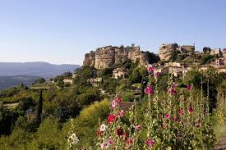
N°1
Saignon village du luberon

Slide 2
Saignon est une commune française située dans le département de Vaucluse, en région Provence-Alpes-Côte d'Azur. Ses habitants sont appelés les Saignonnais Saignon s'étire au sommet d'une colline - dernier éperon du Petit Luberon qui se détache du plateau des Claparèdes - et domine la vallée d'Apt. Il est arrosé par deux rivières le Cavalon et l'Aiguebrun. La nature environnante y est exceptionnelle grâce à un climat tempéré.

Slide 3
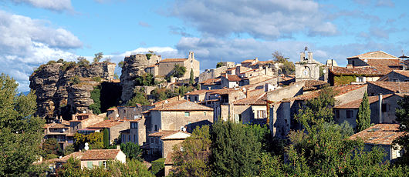

Slide 4
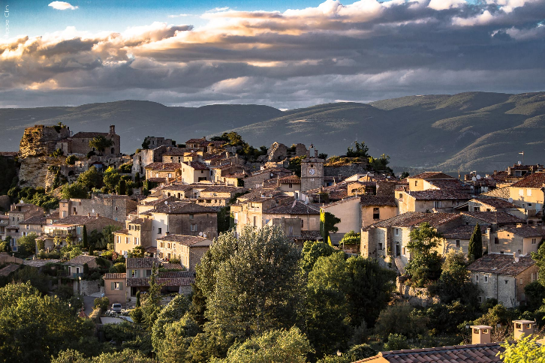

Slide 5
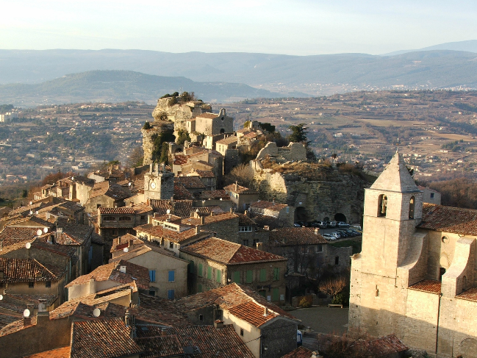

Slide 6
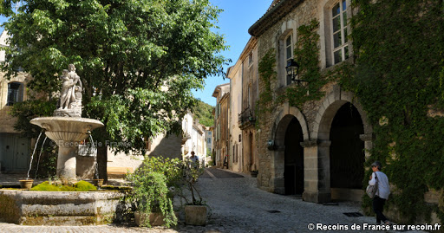

Slide 7
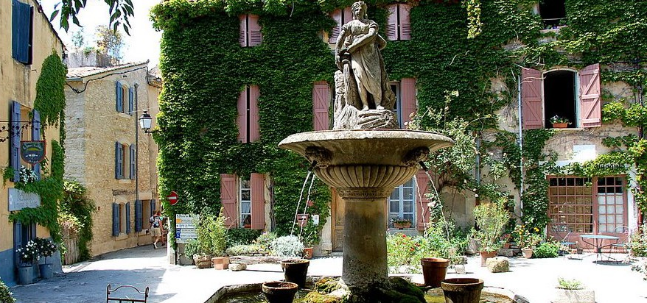

Slide 8
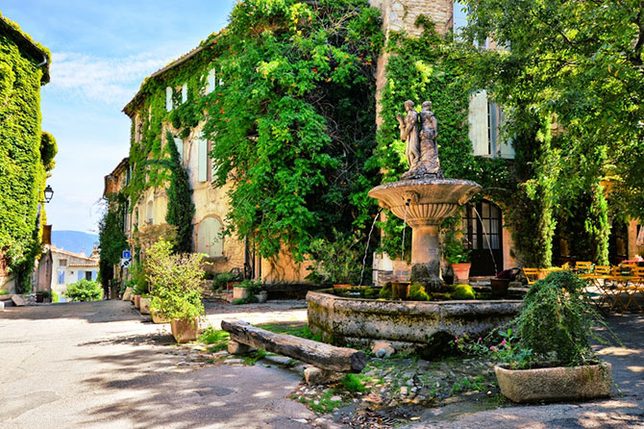

Slide 9
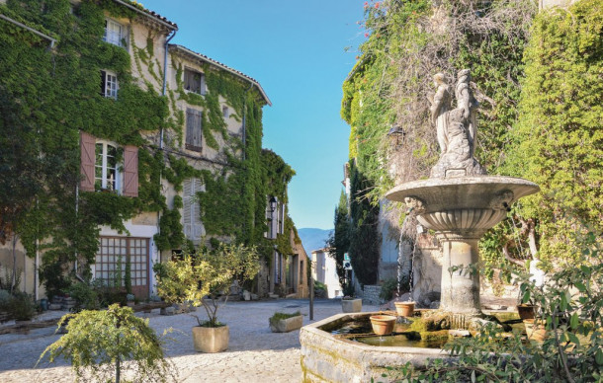

Slide 10
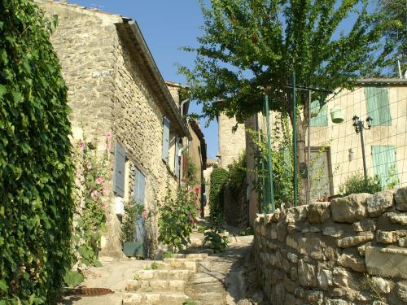

Slide 11
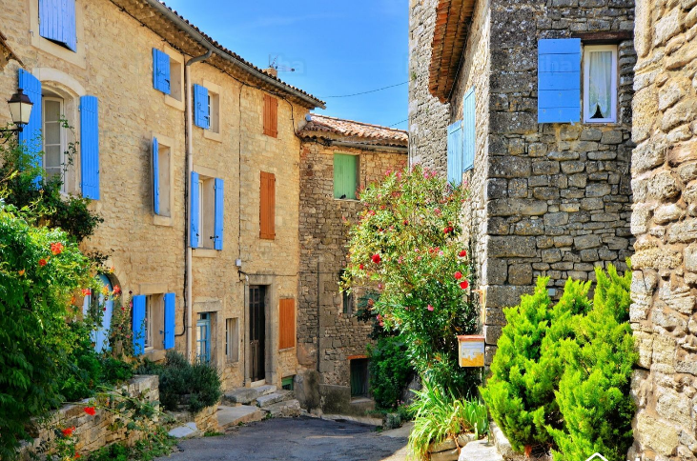

Slide 12
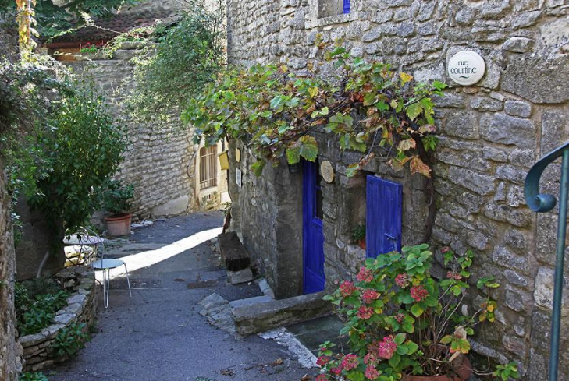

Slide 13
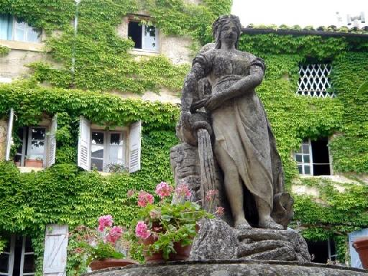

Slide 14
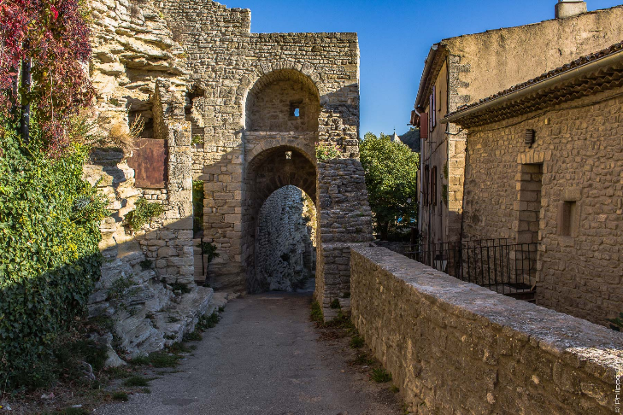

Slide 15
C’était
Saignon village du luberon

